Slide 1

Linux Install Party

Slide 2
Einführung in Linux
Allgemeine Hinweise
Warum Linux?
Linux neben Windows
Administration
Hilfe und Links

Slide 3
Allgemeine Hinweise
Haftungsausschluss
Datensicherung
Keine Vollständigkeit
Vereinfacht
Notes:
- Wir übernehmen kein Haftung und Garantie
- Es sollten alle wichtigen Daten gesichert sein

Slide 4
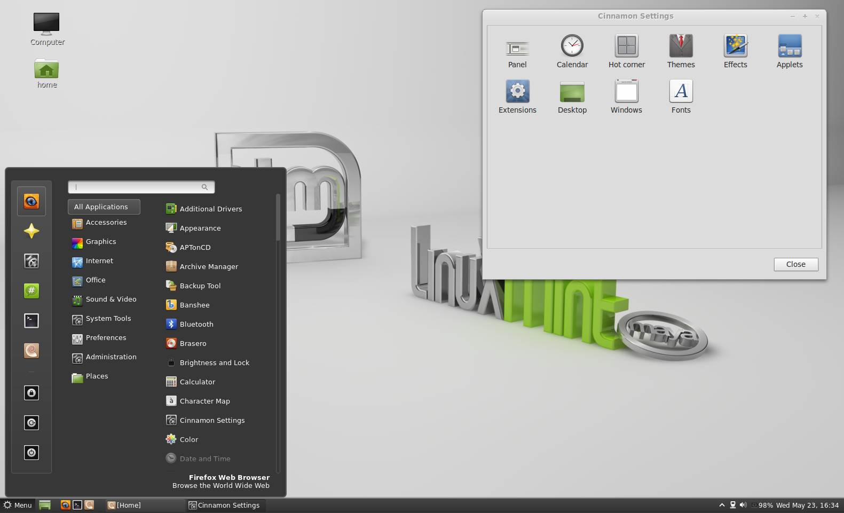
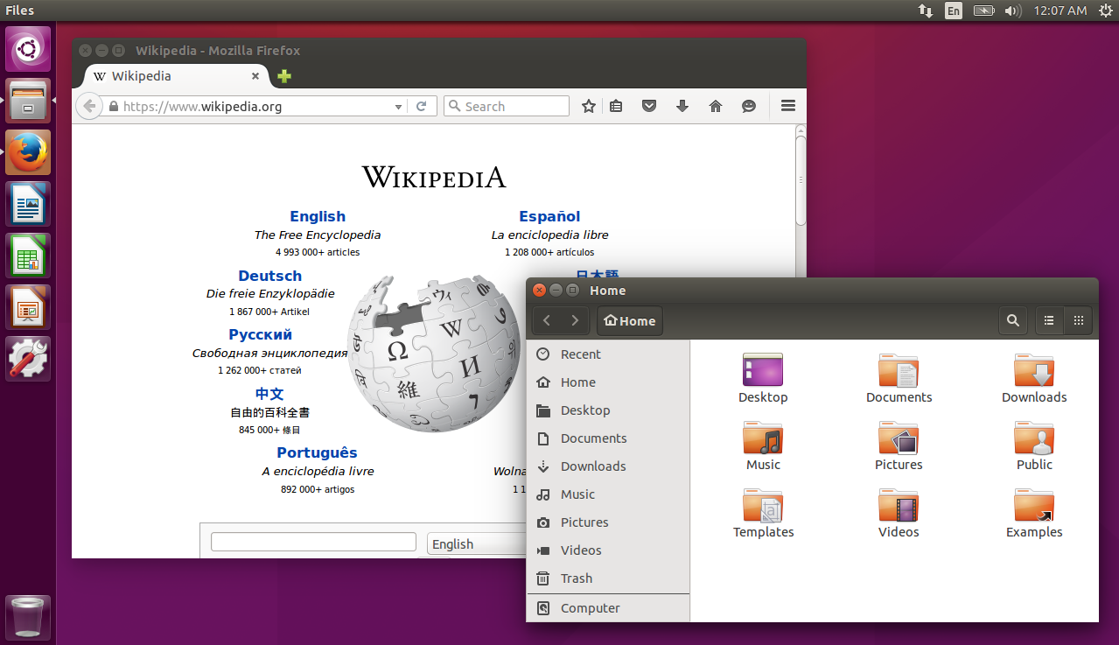
Warum Linux?
Hohe Sicherheit
Freie Software
  Hohe Anpassbarkeit
  Unabhängigkeit
Paketmanager (Vgl. App-Store)
  Einfache Updates
  Keine erzwungenen Neustarts
Auch auf alten Geräten
Notes:
Sicherheit
keine Malware
Transparenz
Mehr Kontrolle über das System
Verstehen wie das System funktioniert
Einfache Neuinstallation, Backup/Restore
besser an eigene Bedürfnisse anpassbar
Festplatte verschlüsseln besser und leichter
sinnvolle Editoren
sinnvolle Terminalemulatoren
Windows achtet keine Nutzerrechte
keine Antifeatures (wie: du darfst nur x mal dies oder jenes)
Wenn du auch Linux nutzte
nutze das System auf beliebiger (unterstützter) Hardware so lange und so oft wie Du möchtest
Updates sind sinnvoll - Du bestimmst ob und wann sie installiert werden. – fast immer im laufenden System möglich –> kein Neustart zwingend notwendig –> Produktivität und Sicherheit steigen.
Du bestimmst was das System darf und was nicht
Du kannst es in allen Bereichen verändern und anpassen - je nach Lizenz
Freie Systeme sind besser für das Gemeinwohl - unterstütze das Projekt und Du hilfst vielen - Kaufe Windows-Systeme / -Programme und Du …

Slide 5
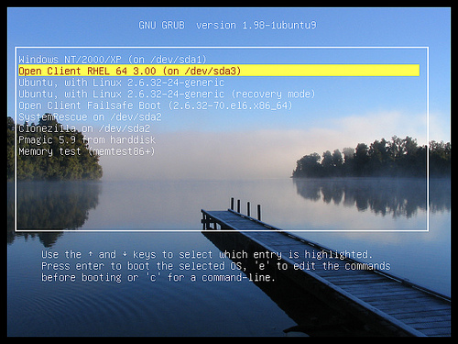
Linux neben Windows
Linux kann neben Windows installiert werden
Auswahl des zu startenden Betriebssystems beim Hochfahren (Bootmanager)
Notes:
- GNU GRand Unified Bootloader
- Evtl. Probleme mit UEFI (selten) oder SecureBoot

Slide 6
Administration/Nutzer
Mehrere Nutzer
root ist Administrator
Passwortabfragen bei systemweiten Änderungen
Im Terminal wird meist sudo genutzt
Nutzer sind in Gruppen

Slide 7
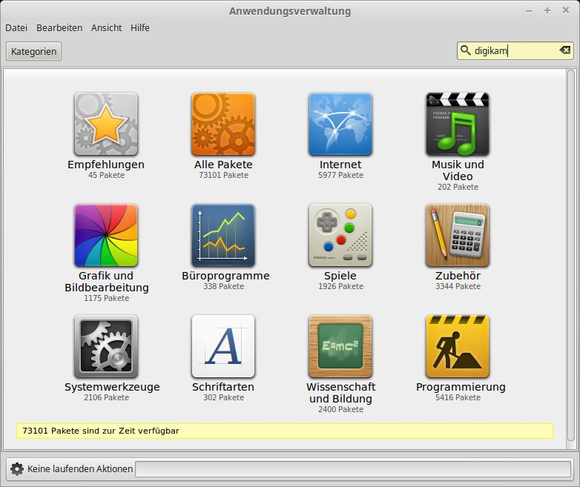
Anwendungsverwaltung
Installation von Software über Pakete
„App-Store“ für Linux
Verwaltung über grafische Oberfläche oder Terminal
Notes:
Kein Suchen im Browser
Windowssoftware mit WINE

Slide 8
Wartung/Sicherheit
Regelmäßige Updates (meist kein Neustart benötigt)
Virenscanner/Firewall normalerweise nicht nötig
Treiber meist vorhanden
Wenn nicht: Treiber vom Hersteller herunterladen

Slide 9
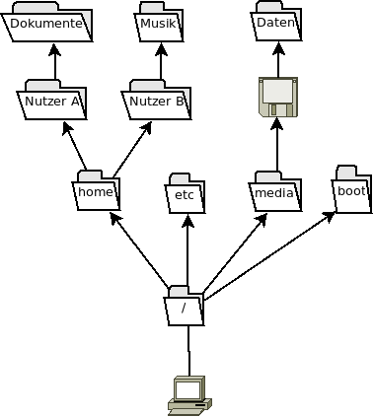
Dateisystem
Ordner in Baumstruktur
Windows
  Laufwerke
  Mehrere „Wurzeln“
Linux
  Nur eine Wurzel („/“)
  Einhängen („mounten“) von Datenträgern in den Baum

Slide 10
Hilfe/Links
FSFW Dresden
Linux User Group Dresden
Linux User TU Dresden Facebookgruppe
https://fsfw-dresden.de/
http://lug-dd.schlittermann.de/
https://www.facebook.com/groups/linux.tudd
https://ubuntuusers.de/
http://www.linuxalt.com/

